Slide 1
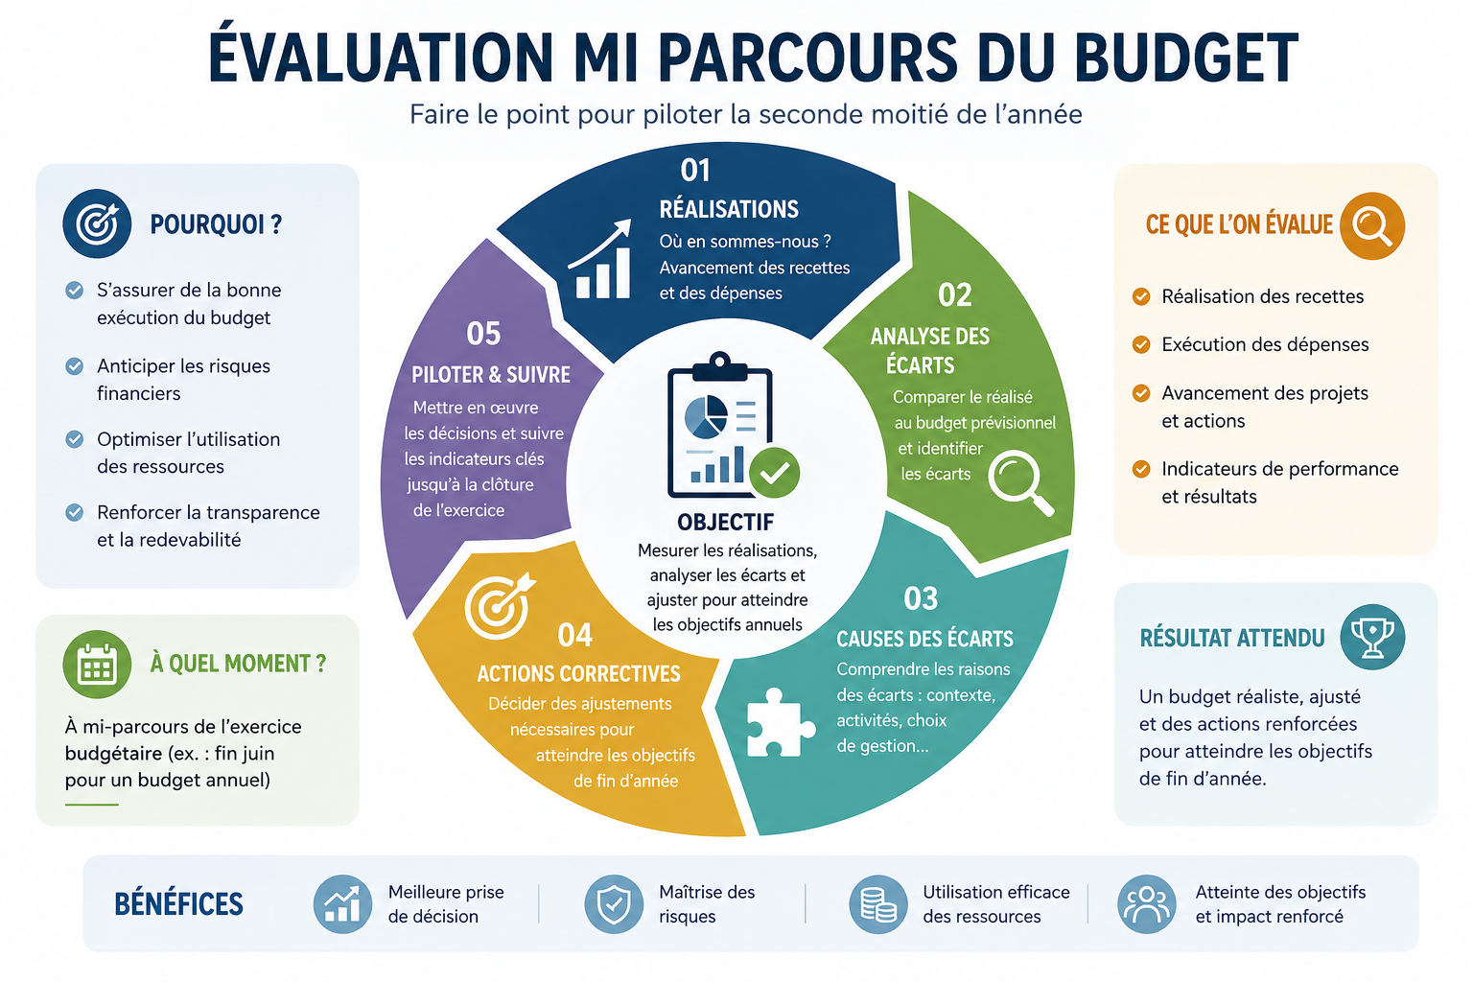
CONSEIL MUNICIPAL D’EVALUATION à MI-PARCOURT DU BUDGET D’INVESTISSEMENT DE LA COMMUNE DE MOGODE, EXERCICE 2026
MOGODE le 25 JUIN 2026
Salle des Actes de la Commune de MODODE

Slide 2
PLAN DE PRESENTATION
- INTRODUCTION
- METHODOLGIE
- SITUATION GLOBAL DES PROGETS PROGRAMMES
-EVALUATION A MI-PARCOURT PAR PROGRAMMES
-SITUATION GLOBAL FINANCIERE
-principals difficultes rencontrees
-mesures correctives proposees
-PRESPECTIVES POUR LE SECOND SEMESTRE
-CONCLUSION

Slide 3
INTRODUCTION
Conformément aux dispositions relatives à la gestion axée sur les résultats et au suivi-évaluation des investissements publics, la Commune de Mogodé a procédé à l'évaluation à mi-parcours de l'exécution des programmes et projets inscrits au budget de l'exercice 2026.
Cette évaluation vise à :
Mesurer le niveau d'exécution physique et financière des projets ;
Identifier les difficultés rencontrées ;
Analyser les écarts entre les prévisions et les réalisations ;
Proposer des mesures correctives pour l'atteinte des objectifs annuels ;
Informer le Conseil Municipal sur l'état d'avancement des investissements communaux.

Slide 4
MÉTHODOLOGIE
L'évaluation a été réalisée à travers :
- L'analyse des documents budgétaires ;
- L'exploitation des rapports techniques ;
- Les visites de terrain ;
Les entretiens avec les entreprises ;
- La consultation des services techniques communaux ;
- L'analyse des situations financières.

Slide 5
SITUATION GLOBALE DES PROGRAMMES
Programme | Nombre de projets prévus | Nombre de projets démarrés | Taux de démarrage
PROGRAMME 1 | 28 | 11 | 39%
PROGRAMME 2 | 15 | 2 | 13%
PROGRAMME 3 | - | - | -
PROGRAMME 4
Total | 43 | 13 | 30%
La commune a programmé 43 projets au titre de l'exercice budgétaire. À la date de l'évaluation, 13 projets ont effectivement démarré, soit un taux global de démarrage de 30 %.
Ce niveau de performance traduit un démarrage relativement faible des investissements communaux, avec des disparités importantes entre les différents programmes budgétaires.

Slide 6
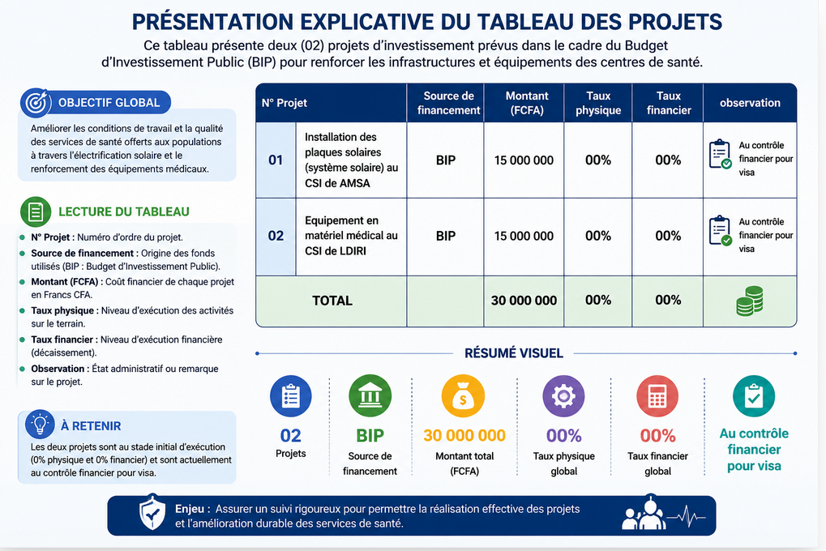
ÉVALUATION PAR PROGRAMME
* PROGRAMME 1 qui consiste à améliorer l'accès l’accès aux services socio de base.
*ACTION 1 : SANTE

Slide 7
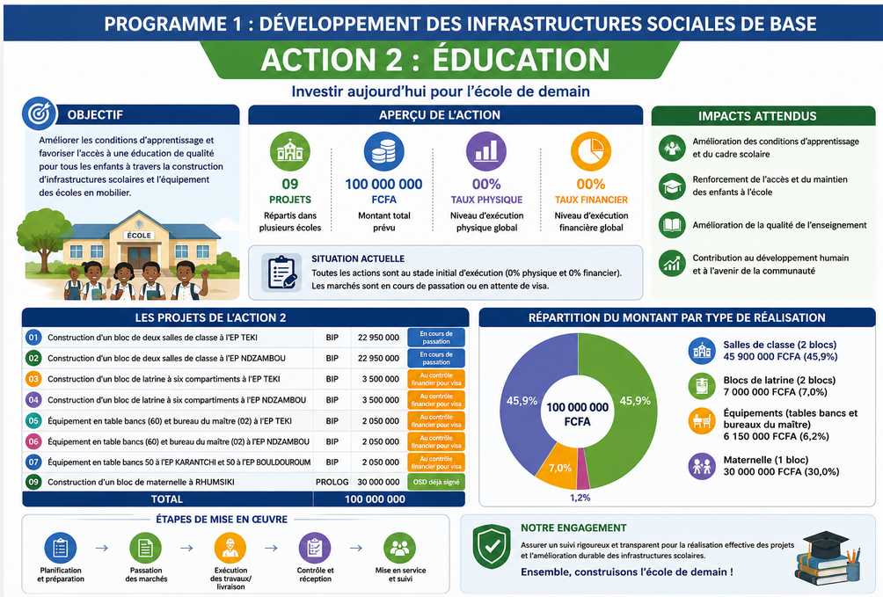
action 2: éducation

Slide 8
Action 3: EAU
N° | Projet | Source de financement | Montant | Taux physique | Taux financier | observation
01 | Construction d’une AEP à MOGODE | BIP | 25 500 000 | 00% | 00% | Au contrôle financier pour visa
02 | Construction d’une AEP à GOURIA | BIP | 25 500 000 | 00% | 00% | Au contrôle financier pour visa
03 | Construction d’une AEP à LTIBA | BIP | 25 500 000 | 00% | 00% | Au contrôle financier pour visa
04 | Construction d’une AEP à GAMBA SIRAKOUTI | BIP | 25 500 000 | 00% | 00% | Au contrôle financier pour visa
05 | Construction d’une AEP à HOUPOU ECOLE | PROLOG | 25 083 374 | 100% | 50% | Réception technique
06 | Construction d’une AEP à GOVA | PROLOG | 25 083 374 | 44% | 00% | En cours de réalisation
07 | Construction d’une AEP à TCHANAWA | PROLOG | 25 083 374 | 44% | 00% | En cours de réalisation
08 | Construction d’une AEP à RHUFTA | PROLOG | 25 083 374 | 44% | 00% | En cours de réalisation
09 | Construction d’une AEP à KILA WALAKA | PROLOG | 25 083 374 | 100% | 50% | Réception technique
10 | Construction d’une AEP à KILA 2 | PROLOG | 25 083 374 | 10% | 00% | En cours de réalisation
11 | Construction d’une AEP à YELLE | PROLOG | 25 083 374 | 44% | 00% | En cours de réalisation
12 | Construction d’une AEP à VITTE | PROLOG | 25 083 374 | 44% | 00% | En cours de réalisation
13 | Construction d’une AEP à KOFFI RHUMZOU | PROLOG | 25 083 374 | 100% | 00% | En cours de réalisation
14 | Construction d’une AEP à NORA | PROLOG | 25 083 374 | 100% | 50% | Réception technique
TOTAL |  |  | 352833 740 | 45% | 10,7%

Slide 9
Action 4: ELECTRICITE
N° | Projet | Source de financement | Montant | Taux physique | Taux financier | observation
01 | Fourniture et installation des lampadaires solaires dans les localités de GOVA (05), ZIMI(03), RAFFA(03), RHUFTA(03), SIR(02), OUDAVA(02), KORTCHI(04), MOGODE(08), GOROMA RHUMSIKI(02), GOURIA KAMA(02), TCHANAWA(02) | BIP | 45 000 000 | 00% | 00% | Au contrôle financier pour visa
02 | Eclairage publique en lampadaire solaire à MOUFTOUM | PROLOG | 9 166 136 | 100% | 00% | Réception technique
03 | Etude de faisabilité pour l’extension du réseau électrique dans certaines localités de la Commune (HAOU/AMSA-KILA/LDIRI-RHUFTA/SIRAKOUTI-BARKI-HOUPOU/TCHAMAHE/GOVA) | BIC | 5 000 000 | 00% | 00% | Recherche de financement
TOTAL |  |  | 59 166 136 | 25% | 00%
Ce programme affiche les performances avec un taux moyen d'exécution physique égale à 25%
Par ailleurs les projets BIP présentent un niveau d'exécution physique moyen de 00 %. Les retards observés sont principalement liés aux difficultés relatives à la disponibilité des cartons et le retard dans l’élaboration des contrats .

Slide 10
PROGRAMME 2 : PROMOTION DU DEVELOPPEMENT ECONOMIQUE ET PROTECTION DE L’ENVIRONNEMENT
ACTION 1 : PROMOTION DU DEVELOPPEMENT ECONOMIQUE
N° | Projet | Source de financement | Montant | Taux physique | Taux financier | observation
01 | Construction d’un bloc d’un magasin de stockage au marché de TCHAMAHE | BIP | 21 000 000 | 00% | 00% | En cours de passation
02 | Construction d’un bloc de 05 boutiques au marché de MOGODE | BIP | 22 000 000 | 00% | 00% | Au contrôle financier pour visa
03 | Construction d’un bloc de 05 boutiques au marché de RHUMZOU | BIP | 22 000 000 | 00% | 00% | En cours de passation
04 | Achèvement travaux de construction CEAC MOGODE phase 2 | TR | 39 062 000 | 00% | 00% | En attente de financement
05 | Réhabilitation voirie municipale de MOGODE (face CEAC) | BIC | 4 989 700 | 00% | 00% | En attente de financement
TOTAL |  |  | 89 051 700 | 00% | 00%
La programmation comprend 05 projets pour un montant total de 89 051 700 FCFA. À la date de l'évaluation, le taux d'exécution physique global est de 0 % et le taux d'exécution financière global est également de 0 %. Aucun projet n'a encore démarré effectivement sur le terrain et aucun décaissement n'a été effectué.
Les retards observés sont principalement liés aux difficultés relatives à la disponibilité des cartons et le retard dans l’élaboration des contrats
L'absence de financement constitue le principal facteur bloquant pour le BIC et le TR CEAC. Ces projets présentent le risque le plus élevé de non-exécution si les ressources attendues ne sont pas mobilisées rapidement.

Slide 11
N° | Projet | Source de financement | Montant | Taux physique | Taux financier | observation
01 | Ouverture d’une piste agricole LDAKA/SIR-MAZE/SIRAKOUTI | BIP | 25 000 000 | 00% | 00% | Au contrôle financier pour visa
02 | Construction d’un radier de 45,70 mètres sur le MAYO-TCHAMAHE | BIP | 55 000 000 | 00% | 00% | Au contrôle financier pour visa
03 | Réalisation d’une pépinière Communale de 10 000 plantes pour reboisement | BIC | 3 000 000 | 00% | 00% | Recherche de financement
04 | Acquisition des matériels d’enlèvement des ordures ménagères | BIC | 9 000 000 | 00% | 00% | Recherche de financement
TOTAL |  |  | 92 000 000 | 00% | 00%
Le portefeuille d'investissement concerné comprend quatre (04) projets pour un montant global de 92 000 000 FCFA. À la date de l'évaluation, le taux d'exécution physique est de 0 % et le taux d'exécution financière est également de 0 %. Aucun projet n'a encore connu un démarrage effectif sur le terrain ni fait l'objet d'un engagement financier.
Cette situation traduit un retard généralisé dans la mise en œuvre du programme d'investissement, principalement imputable aux contraintes administratives et au déficit de financement de certains projets BIC.

Slide 12
Action 3: planification et aménagement de l’espace.
N° | Projet | Source de financement | Montant | Taux physique | Taux financier | observation
01 | Entretien de la Route Communale du tronçon SAR/SM-MOUVOU-RHUFTA sur 5KM | BIP | 60 000 000 | 00% | 00% | Au contrôle financier pour visa
02 | Entretien de la Route Communale du tronçon MOUVOU-DJIPPA | BIP | 40 000 000 | 00% | 00% | Au contrôle financier pour visa
03 | Entretien de la Route Communale du tronçon DAGOZA-BARKI-MELEHLEH | BIP | 55 000 000 | 00% | 00% | Au contrôle financier pour visa
04 | Entretien de la Route Communale du tronçon HOUPOU-TCHANAWA-MAZE GOVA | BIC | 20 000 000 | 00% | 00% | En attente de financement
05 | Construction d’un pont sur le MAYO-AMSA | PROLOG | 49 000 000 | 97% | 00% | En cours d’exécution
06 | Construction d’un pont sur le MAYO-KWADALGHEU | PROLOG | 49 000 000 | 94% | 50% | En cours d’exécution
07 | Construction d’un dalot triple sur le MAYO-MODELE | BIC | 32 000 000 | 00% | 00% | En attente de financement
08 | Développement des AGRS autours de la réserve de HOUROUM | FEICOM | 60 000 000 | 8% | 00% | Phase étude
TOTAL |  |  | 365 000 000 | 24,8% | 6%
Le programme d'investissement analysé comprend 08 projets pour un montant total de 3 000 000 FCFA. L'exécution des projets demeure globalement faible malgré quelques avancées enregistrées sur les infrastructures financées par PROLOG.
Les projets financés par le BIP et le BIC sont encore bloqués à différentes étapes administratives ou en attente de financement, tandis que les projets PROLOG affichent un niveau d'avancement physique satisfaisant.

Slide 13
PROGRAMME 4: GOUVERNANCE ET ADMINISTRATION LOCALE
N° | Projet | Source de financement | Montant (FCFA) | Taux physique | Taux financier | observation
01 | Achat petit matériels d’équipement de la Police Municipale | BIC | 10 000 000 | 00% | 00% | En attente de financement
02 | Achat de quatre motos | BIC | 5 000 000 | 00% | 00% | En attente de financement
TOTAL |  |  | 15 000 000 | 00% | 00%
Cette situation traduit un retard généralisé dans la mise en œuvre de ce programme d'investissement, principalement imputable aux contraintes de financement.

Slide 14
SITUATION FINANCIERE GLOBAL
Rubrique | Prévisions | Réalisations | Taux
Budget d'investissement total | 1 103 051 576 | 182 954 991 | 16,67%
DGD | 100 000 000 | 00 | 00%
BIP | 437 000 000 | 00 | 0%
Fond propre | 88 889 700 | 00 | 0%
PROLOG | 376 749 671 | 175 554 991 | 46,59%
FEICOM | 60 000 000 | 7 400 000 | 12,33%
CEAC | 39 062 000 | 00 | 0%
Le taux d'exécution financière demeure inférieur au taux d'exécution physique en raison :
Du retard dans la mise à disposition des ressources ;
De la lourdeur des procédures administratives ;
Des délais de traitement des décomptes ;
De l'insuffisance de trésorerie de certains partenaires financiers.

Slide 15
DIFFICULTES OBSERV
Difficultés administratives | Difficultés techniques | Difficultés financières
Retard dans la passation de certains marchés ; Lenteur dans les procédures de validation ; Indisponibilité des cartons en début de l’exercice ; La lenteur administrative pour l’acquissions du visa financier ; Faible maîtrise des procédures par certains prestataires. | Retard dans la mobilisation des entreprises ; Insuffisance du personnel technique de suivi ; difficultés d’accès aux différents sites très ; L’insuffisance des carburants et lubrifiants pour la logistique de suivi ; Le non respect des clauses contractuelles par les entreprises. | Rareté de la ressource financière ; Retard de soumission de décompte par les prestataires; Faible niveau de décaissement ; Hausse du coût des matériaux de construction.

Slide 16
MESURES CORRECTIVES PROPOSÉES
Accélérer le traitement des décomptes ;
Renforcer les missions de suivi des chantiers ;
Mettre en demeure les entreprises défaillantes ;
Organiser des réunions mensuelles de suivi ;
Renforcer les capacités des prestataires sur les procédures administratives ;
Prioriser les projets à fort impact social ;
Assurer une meilleure transmission des données de suivi aux structures
compétentes ;

Slide 17
PERSPECTIVES POUR LE SECOND SEMESTRE
La Commune de Mogodé ambitionne :
D'atteindre un taux d'exécution physique à 100% des projets BIP ;
D'atteindre un taux d'exécution physique à 100% des projets sur financement des partenaires ;
D'atteindre un taux d'exécution physique supérieur à 70 % des sur financement fond propre;
D'améliorer le taux d'exécution financière à plus de 80 % ;
D'achever les projets prioritaires avant la fin de l'exercice ;
De renforcer la qualité du suivi-évaluation des investissements.

Slide 18
CONCLUSION
À la date du 25 juin 2026, l'exécution des programmes et projets de la Commune de Mogodé est globalement insatisfaisante avec un taux moyen de réalisation physique estimé à 16,67% % contre un taux d'exécution financière de 3 %. Malgré les contraintes administratives, techniques et financières observées, les objectifs annuels demeurent atteignables sous réserve de la mise en œuvre des mesures correctives recommandées.
Le Conseil Municipal est invité à examiner le présent rapport, à formuler ses observations et à approuver les mesures correctives proposées pour l'amélioration des performances des programmes communaux au cours du second semestre 2026.

Slide 19
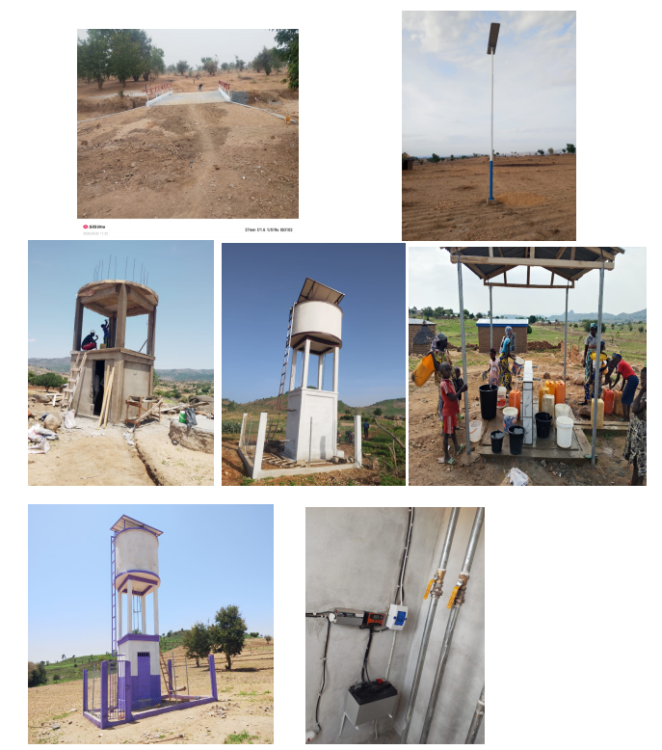
MERCI POUR VOTRE AIMABLE ATTENTION
ANDRE VALDES MOUFOU GAVOU

